Slide 1




Bourse de Recherche en MPR SOFMER
Lauréat 2022
Sarah MILLOT – Équipe MOV’IT (ICM Sorbonne Université)
Score prédictif du handicap moteur après un accident vasculaire cérébral basé sur des biomarqueurs cliniques, d’imagerie et neurophysiologiques
Responsable : Pr Charlotte ROSSO (APHP Pitié Salpétrière)

Slide 2
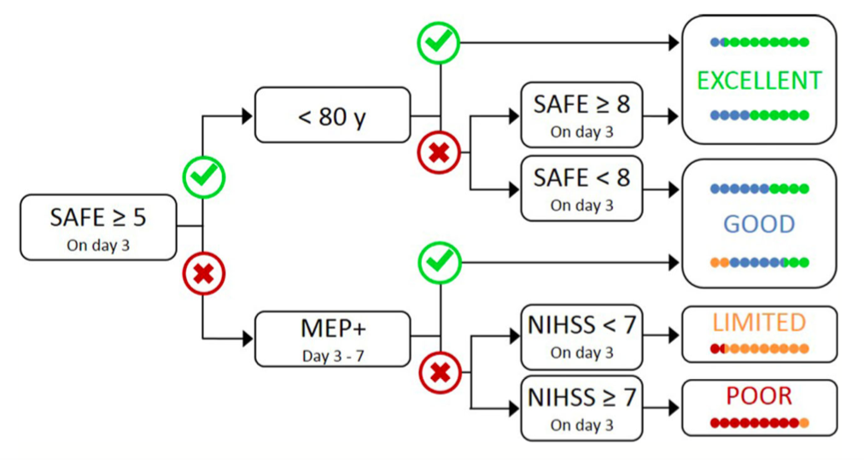
Score PREP-2 (Stinear et al 2017) :
prédiction de la récupération motrice
du membre supérieur post-AVC
=> 76 % de prédictions fiables
Objectifs de l’étude :
- évaluer les capacités prédictives de cet algorithme dans la population française
- rechercher des facteurs expliquant les prédictions erronées
- proposer un algorithme alternatif
IRM
SAFE
PEM – NIHSS – MoCA
ARAT
J0
J3
J7
M3

Slide 3
Bourse de Recherche en MPR SOFMER
Lauréat 2022
Sarah MILLOT – Équipe MOV’IT (ICM Sorbonne Université)
Merci

